Slide 1

第七章 假设检验

Slide 2

假 设 检 验
§7-1 假设检验
§7-2 单个正态总体均值与方差的假设检验
§7-3 两个正态总体均值与方差的假设检验

Slide 3

§7-1 假设检验
假设检验的定义
假设检验的基本思想
两种错误与显著性检验
假设检验的步骤
参数检验的三种形式

Slide 4
在实际应用中，常需对总体参数或分布函数的表达式做出某种假设(称为统计假设)，再利用从总体中获得的样本信息来对所作假设的真伪作出判断或进行检验，这种利用样本检验假设真伪的过程叫做统计检验(假设检验).
参数检验
假设检验
非参数检验

Slide 5
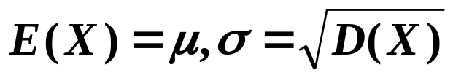


例1：某车间用一台包装机包装葡萄糖，包得的袋装糖重量是一个R.V. ，设它服从正态分布，当机器正常时，其均值为0.5公斤，标准差为0.015公斤，某日开工后为检验包装机是否正常，随机地抽取它包装的糖9袋，称得净重为(公斤)：0.497, 0.506, 0.518, 0.524, 0.498, 0.511, 0.520, 0.515, 0.512，问机器是否正常？(设标准差为0.015公斤)
解：设袋装糖重为总体X， ，则
检验假设：

Slide 6
§7-1 假设检验
假设检验的定义
假设检验的基本思想
两种错误与显著性检验
假设检验的步骤
参数检验的三种形式

Slide 7
1、依据
小概率原理(实际推断原理)：小概率事件在一次试验中被认为是不可能发生的，如果发生了，就认为是不合理的。
2、基本思想与方法
为检验某个假设H₀是否成立，先假设H₀成立，若由可导出一个小概率事件(发生的概率小于某)发生，则否定H₀ ，反之接受H₀ 。

Slide 8

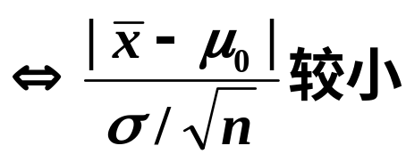
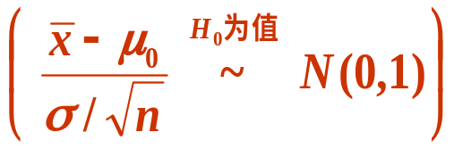



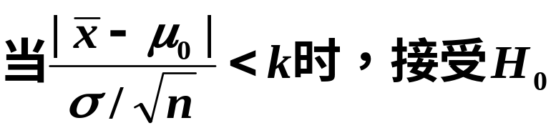
(1) 检验假设：
分析：

Slide 9
§7-1 假设检验
假设检验的定义
假设检验的基本思想
两种错误与显著性检验
假设检验的步骤
参数检验的三种形式

Slide 10
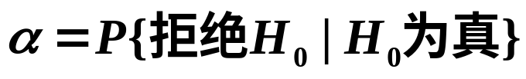
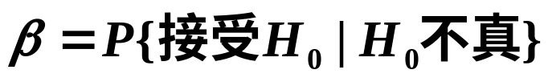
实际
决策
H₀为真
H₀不真
否定H₀
第一类错误(弃真)α
正 确
接受H₀
正 确
第二类错误(取伪) β
进行检验时，应使α，β都较小，但进一步讨论知，一般地，当样本容量n固定时，α小，β就大，反之， α大，β就小，若要使α，β均减小，应增加样本容量。故样本容量固定时，采取的原则：控制犯第一类错误的概率，使之小于给定的α。

Slide 11
1、显著性检验
只对犯第一类错误的概率加以控制，使之小于某给定的α，而不考虑犯第二类错误的概率的假设检验，称为显著性检验.
2、显著性水平
在此α称为显著性水平，实为小概率事件的小概率值，常取α=0.01, 0.05, 0.1等

Slide 12
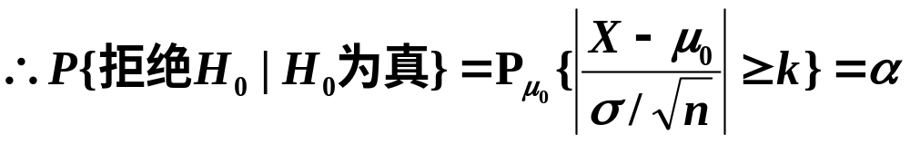
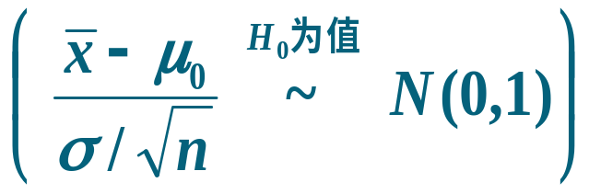

(1)检验假设：
分析：

Slide 13


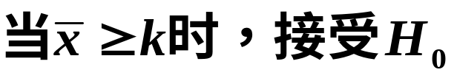
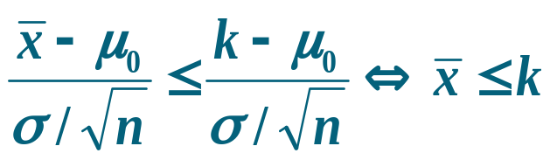
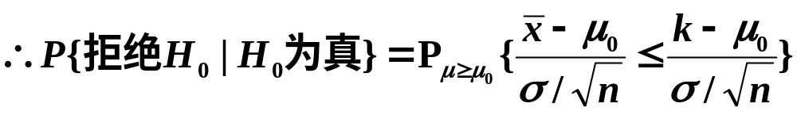
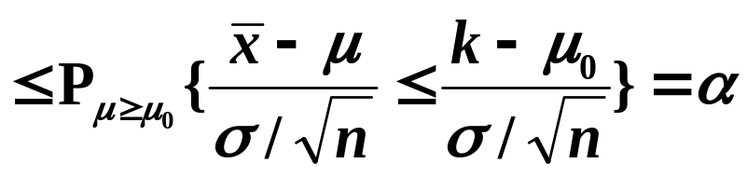
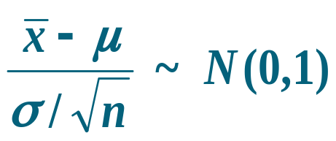
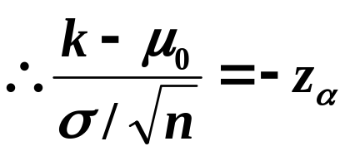
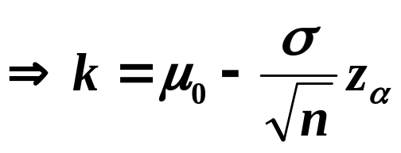
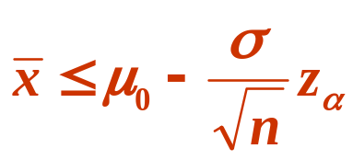
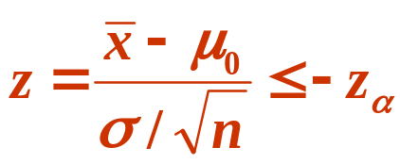
(2) 检验假设：
分析：
若 ，则拒绝H₀,
即 ，则拒绝H₀

Slide 14
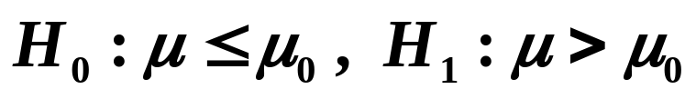


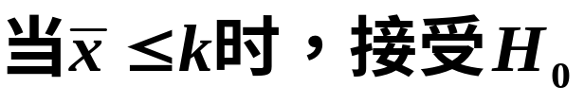
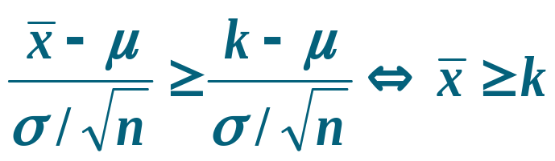
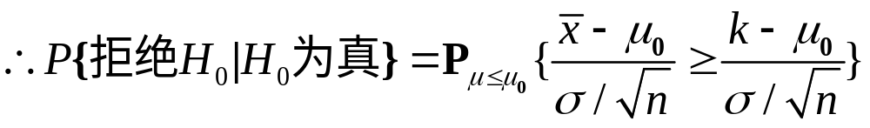
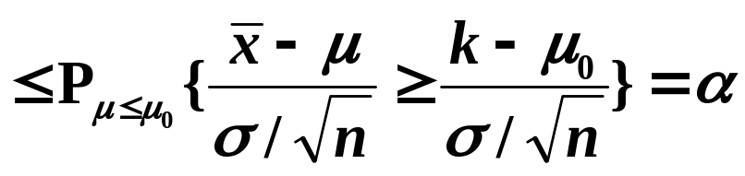
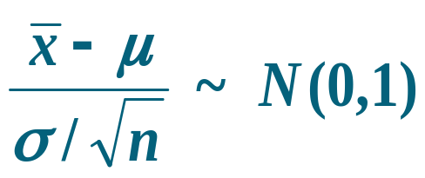
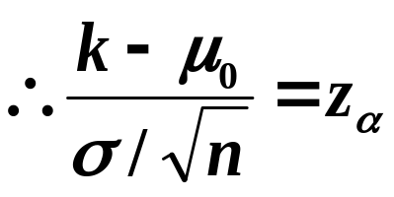
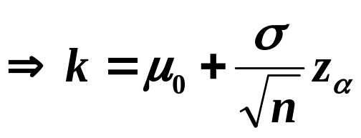
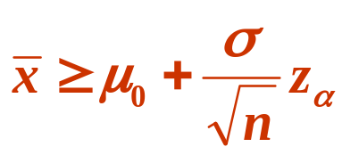
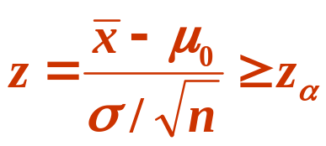
(3) 检验假设：
分析：
若 ，则拒绝H₀,
即 ，则拒绝H₀

Slide 15
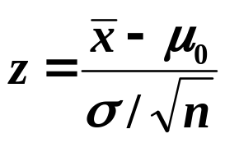
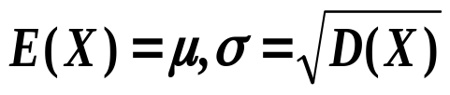




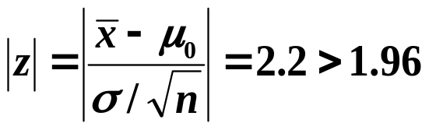
3、检验统计量
4、拒绝域（否定域）：当检验统计量取到某区域C内的值时，拒绝原假设H₀，则称C为拒绝域，称拒绝域的边界点为临界点。
引例解：设袋装糖重为X， ，则
检验假设：
在此，令α=0.05，则
又由题知： ，则
(拒绝域)
∴ 拒绝原假设H₀，即认为包装机工作不正常.

Slide 16
§7-1 假设检验
假设检验的定义
假设检验的基本思想
两种错误与显著性检验
假设检验的步骤
参数检验的三种形式

Slide 17
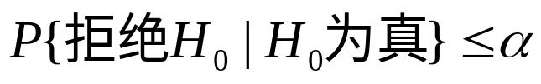
假设检验的步骤:
1. 建立原假设H₀和备择假设H₁
2. 选择一合适的统计量U(简单、不含其它未知参数)，并找出假设成立的条件下，该统计量服从的概率分布。
3. 给定显著性水平，在原假设为真的条件下求出使
成立的U，从而求出拒绝域C.
4. 由样本观测值算出U₀，若落入拒绝域C，则拒绝H₀ ，反之，接受H₀ .

Slide 18






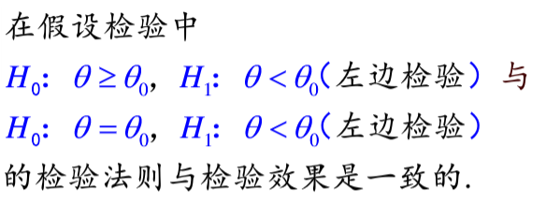
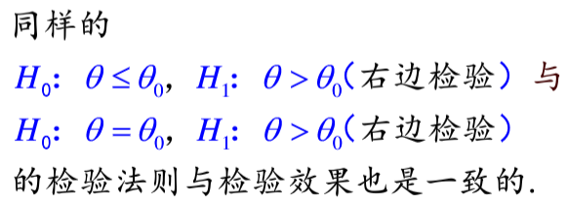
参数检验的三种形式
检验目的
H₀：原假设
H₁：备择假设
θ是否等于θ₀
双边检验
θ是否大于θ₀
(右边)
单边检验
θ是否小于θ₀
(左边)
等价的假设形式

Slide 19

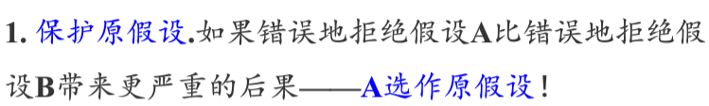
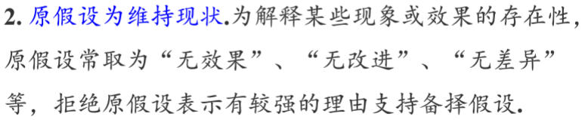
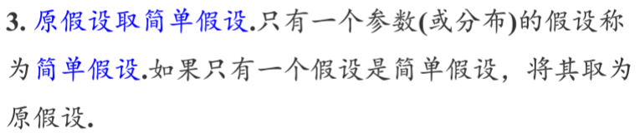
原假设与备择假设的建立原则

Slide 20
(多选)错误地拒绝了原假设，选择了备择假设时，犯了（ ）。
A.第一类错误
B.第二类错误
C.弃真错误
D.取伪错误
答案：A,C

Slide 21
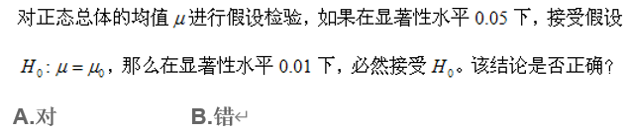
答案：A

Slide 22

答案：A

Slide 23

答案：B

Slide 24
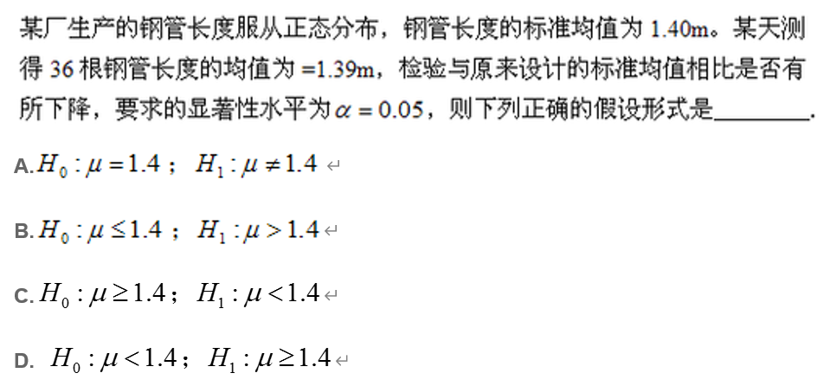
答案：C

